Slide 2
ΦΥΣΙΚΗ 86Υ011
Εμμανουήλ Πρωτονοτάριος
26^{ο} Μάθημα

Slide 3
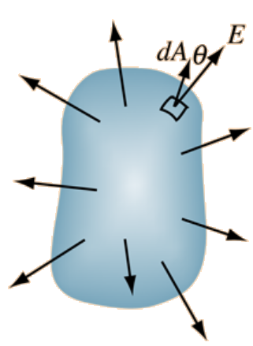

Οι Εξισώσεις του Maxwell
Έχουμε ήδη τρεις σημαντικούς νόμους
1. Νόμος Gauss
Η συνολική ηλεκτρική ροή που διέρχεται από μία κλειστή επιφάνεια ισούται με το συνολικό φορτίο που περικλείεται στην κλειστή επιφάνεια (προς ε₀).
$$\oint_{S}{\vec{E}∙d\vec{A}}=\frac{q}{ε_{0}},{ ε}_{ο}= \frac{1}{4πk_{ηλ}}=8.85∙{10}^{−12}\frac{C^{2}}{N∙m^{2}}$$
• q

Slide 4
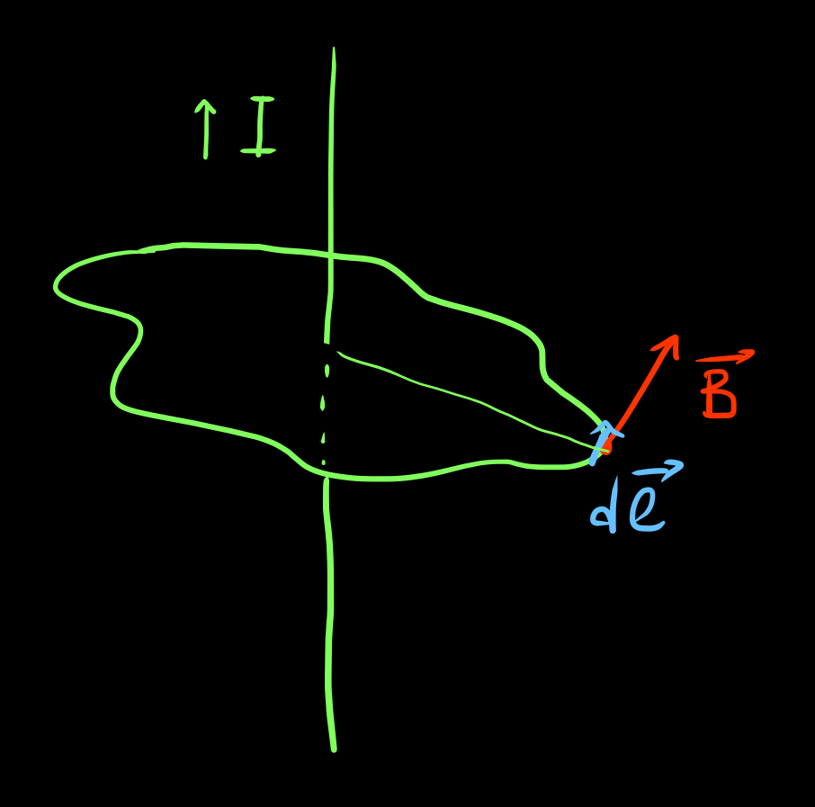

Οι Εξισώσεις του Maxwell
Έχουμε ήδη τρεις σημαντικούς νόμους
2. Νόμος Ampere
Κατά μήκος μίας κλειστής διαδρομής το άθροισμα των γινομένων του μαγνητικού πεδίου που είναι παράλληλο προς κάθε μικρό τμήμα της διαδρομής επί το μικρό αυτό τμήμα ισούται με το συνολικό ρεύμα που διέρχεται από την επιφάνεια η οποία περιβάλλεται από αυτήν την κλειστή διαδρομή (επί μ₀).
$$\oint_{L}{\vec{B}∙d\vec{l}}=μ_{0}∙Ι,{ ε}_{ο}= \frac{1}{4πk_{ηλ}}=8.85∙{10}^{−12}\frac{C^{2}}{N∙m^{2}}$$

Slide 5
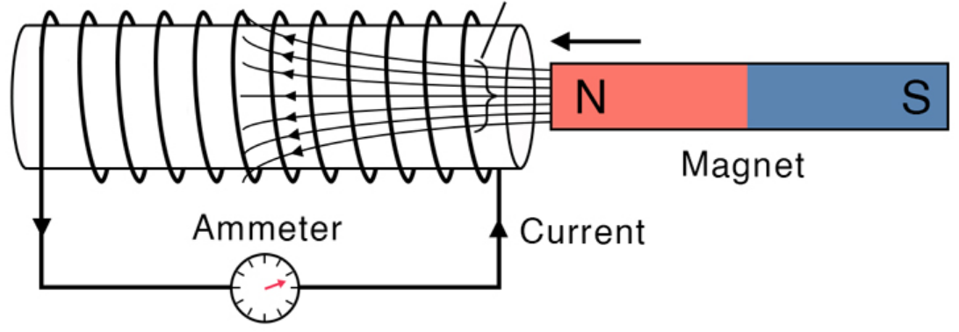

Οι Εξισώσεις του Maxwell
Έχουμε ήδη τρεις σημαντικούς νόμους
3. Νόμος επαγωγής Faraday
Όταν μεταβάλλεται η μαγνητική ροή σε ένα σωληνοειδές αναπτύσσεται ΗλεκτρΕγερτική Δύναμη που είναι ανάλογη του ρυθμού μεταβολής της μαγνητικής ροής και του αριθμού των σπειρών του σωληνοειδούς.
$${ E}_{επ}=−N∙\left|\frac{ΔΦ}{Δt}\right|$$
μαγνήτης
αμπερόμετρο
ηλ. ρεύμα

Slide 6
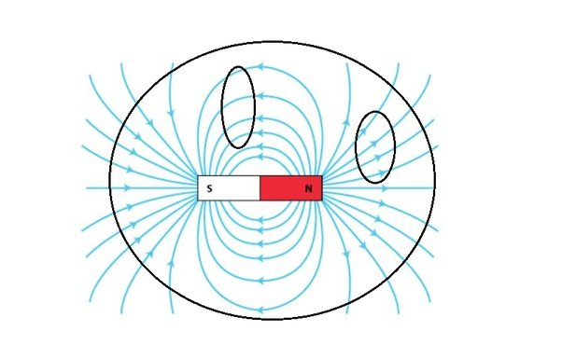

Οι Εξισώσεις του Maxwell
Ας φτιάξουμε και έναν δικό μας
4. Νόμος (Gauss για τη Μαγνητική Ροή)
Οι μαγνητικές δυναμικές γραμμές είναι κλειστές.
Για κάθε κλειστή επιφάνεια όσες δυναμικές γραμμές μπαίνουν τόσες βγαίνουν.
Άρα, η συνολική μαγνητική ροή που διέρχεται από μία κλειστή επιφάνεια ισούται με μηδέν.
$$\oint_{S}{\vec{B}∙d\vec{A}}=0$$
Η σημασία του Νόμου είναι μεγάλη διότι ουσιαστικά δηλώνει ότι δεν υπάρχουν απομονωμένοι μαγνητικοί πόλοι
(μαγνητικά μονόπολα)

Slide 7
Οι Εξισώσεις του Maxwell
O Clerk Maxwell ενοποίησε τα βασικά φαινομενα του Ηλεκτρομαγνητισμού σε 4 Νόμους/Εξισώσεις
Αποτελούν μία πολύ κομψή μαθηματική περιγραφή
των Ηλεκρομαγνητικών Φαινομένων
Κατάφερε να συνδυάσει αυτούς τους νόμους και κατέληξε σε μία εξίσωση κύματος που μπορεί να διαδίδεται στο κενό. Η ταχύτητα αυτού του κύματος προέκυψε ίση με την ταχύτητα του φωτός στο κενό.
Έτσι κατανόησε πως το φως είναι Ηλεκτρομαγνητικό Κύμα.
Αργότερα ο Hertz επιβεβαίωσε πειραματικά την ύπαρξη των Ηλεκτρομαγνητικών Κυμάτων.
• q

Slide 8
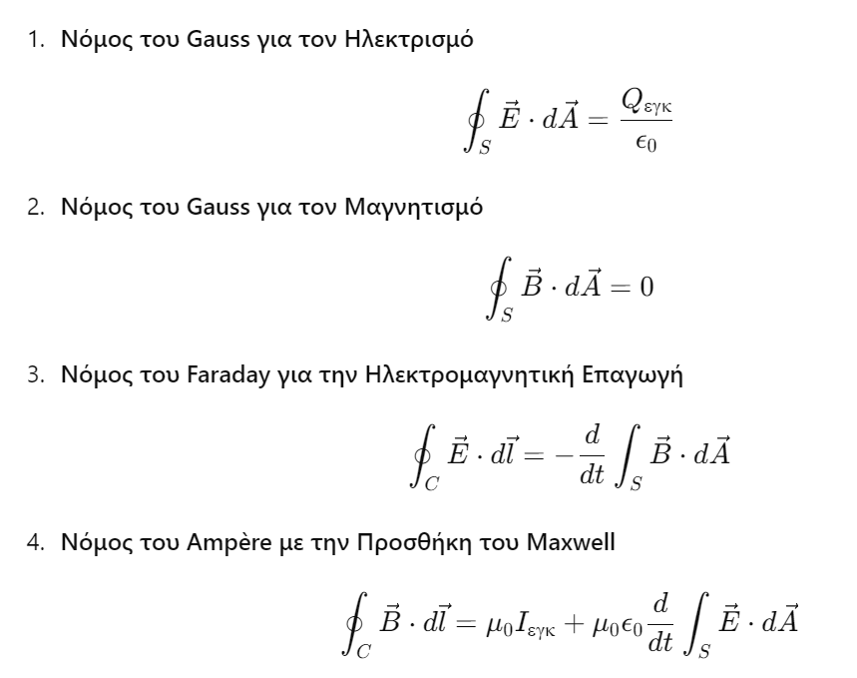
Οι Εξισώσεις του Maxwell
Ολοκληρωτική Μορφή

Slide 9
Οι Εξισώσεις του Maxwell
Ολοκληρωτική Μορφή

Slide 10
Οι Εξισώσεις του Maxwell
Ολοκληρωτική Μορφή

Slide 11
Οι Εξισώσεις του Maxwell
Ολοκληρωτική Μορφή

Slide 12
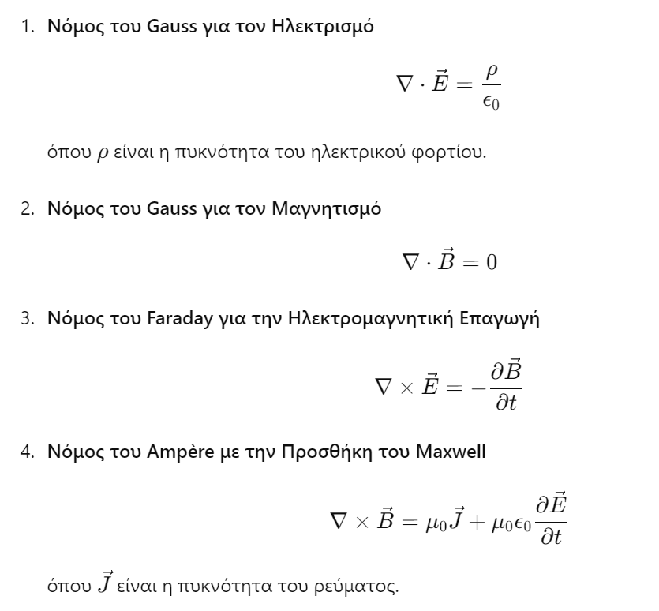
Οι Εξισώσεις του Maxwell
Διαφορική Μορφή
Notes:
Gradient – Κλίση
Divergence – Απόκλιση
Curl - Στροβιλισμός
Laplacian – Λαπλασιανός
Διηλεκτρική σταθερά του κενού – ηλεκτρική επιτρεπτότητα
Ηλεκτροστατική σταθερά Κ
Μαγνητική σταθερά δύναμης magnetic force constant
Μαγνητική διαπερατότητα (του κενού)

Slide 13
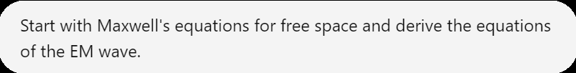
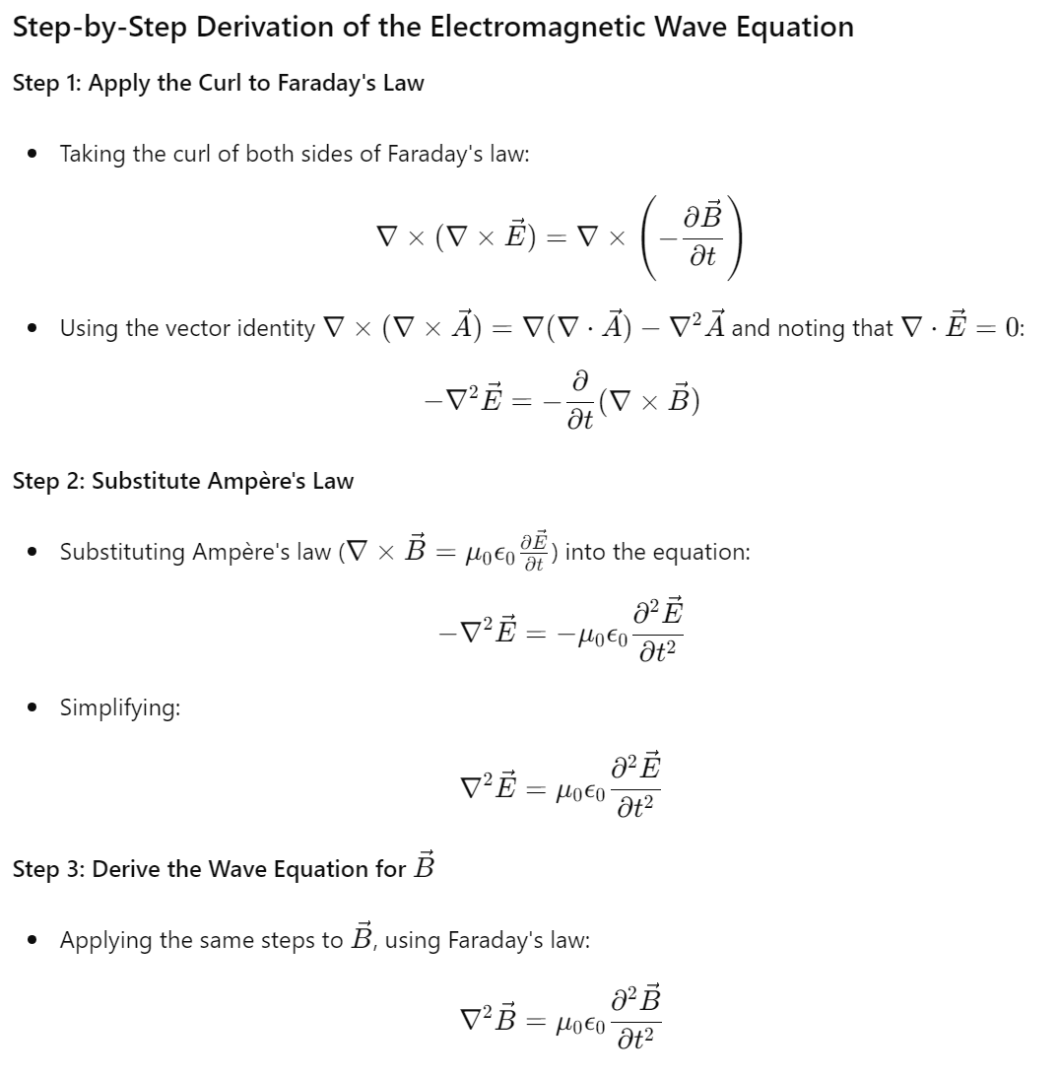
Ας δούμε τι μπορεί να κάνει το chatGPT

Slide 14
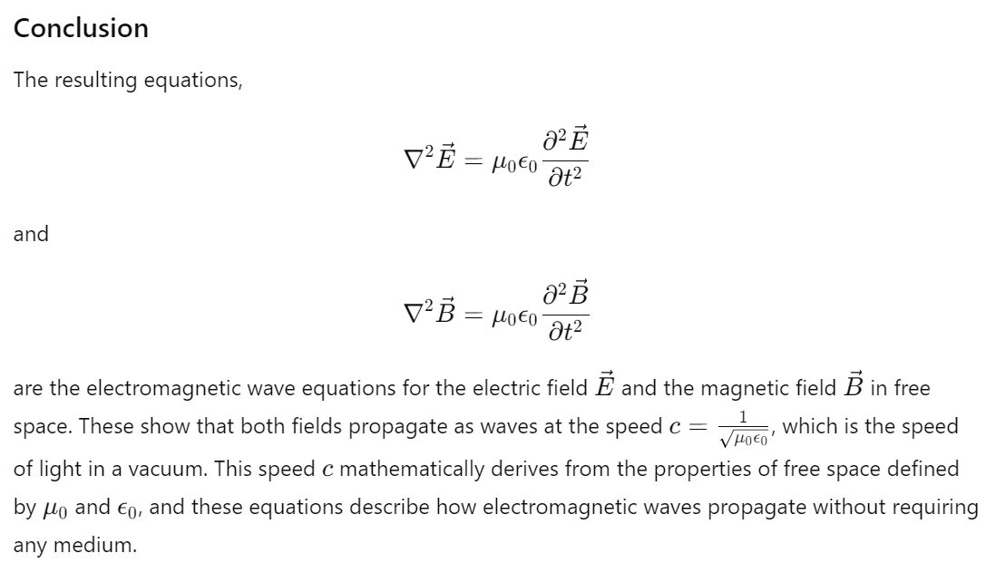
Ας δούμε τι μπορεί να κάνει το chatGPT

Slide 15


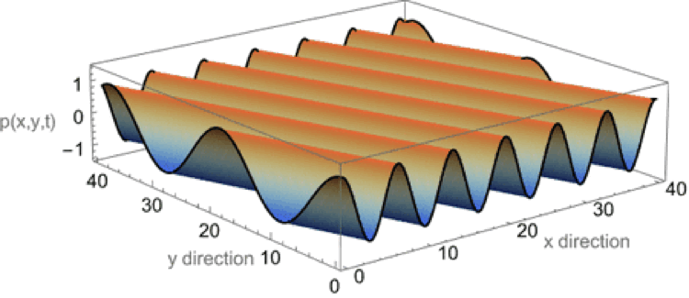
Εξίσωση κύματος
Γνωρίζουμε το ηχητικό κύμα, το κύμα στη θάλασσα, το σεισμικό κύμα
(σε αυτά διαδίδεται μία διαταραχή ενός υλικού μέσου)

Slide 16
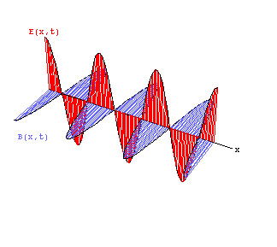
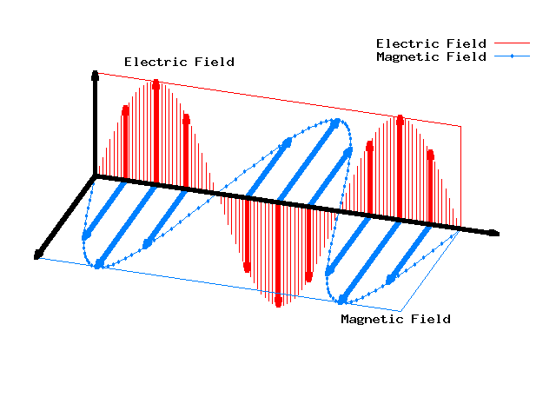
Εξίσωση κύματος
Ηλεκτρομαγνητικό Κύμα
Διαδίδεται και στο κενό.
Καθώς το ένα πεδίο μεταβάλλεται δημιουργεί μεταβολή στο άλλο.

Slide 17
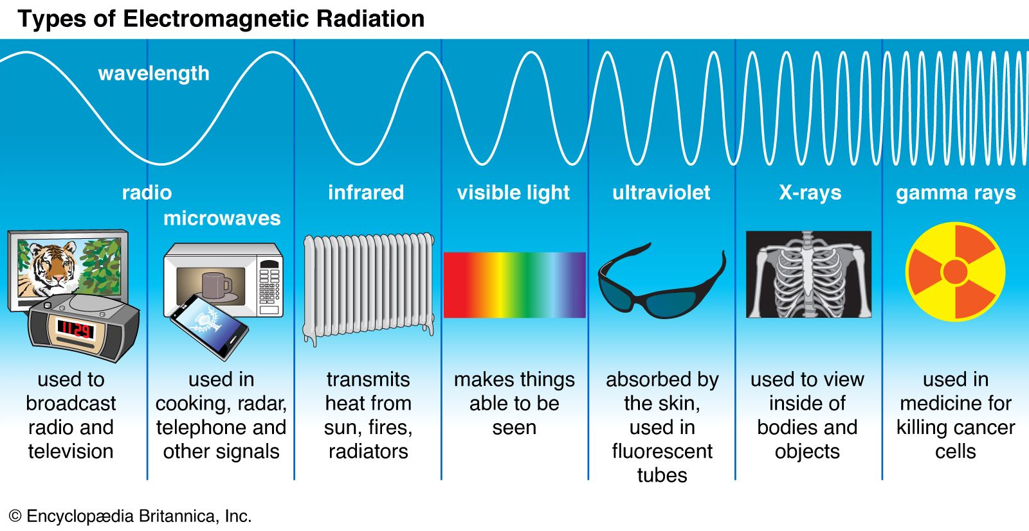
Ηλεκτρομαγνητικό Φάσμα

Slide 18
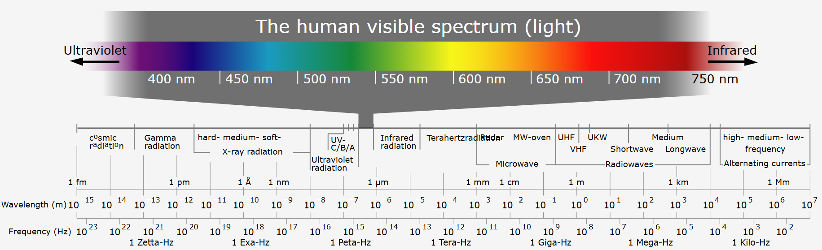
Ηλεκτρομαγνητικό Φάσμα
υπερ-ιώδες
υπ-έρυθρο
← αύξηση συχνότητας, αύξηση ενέργειας φωτονίου
αύξηση μήκους κύματος, μείωση ενέργειας φωτονίου →

Slide 19
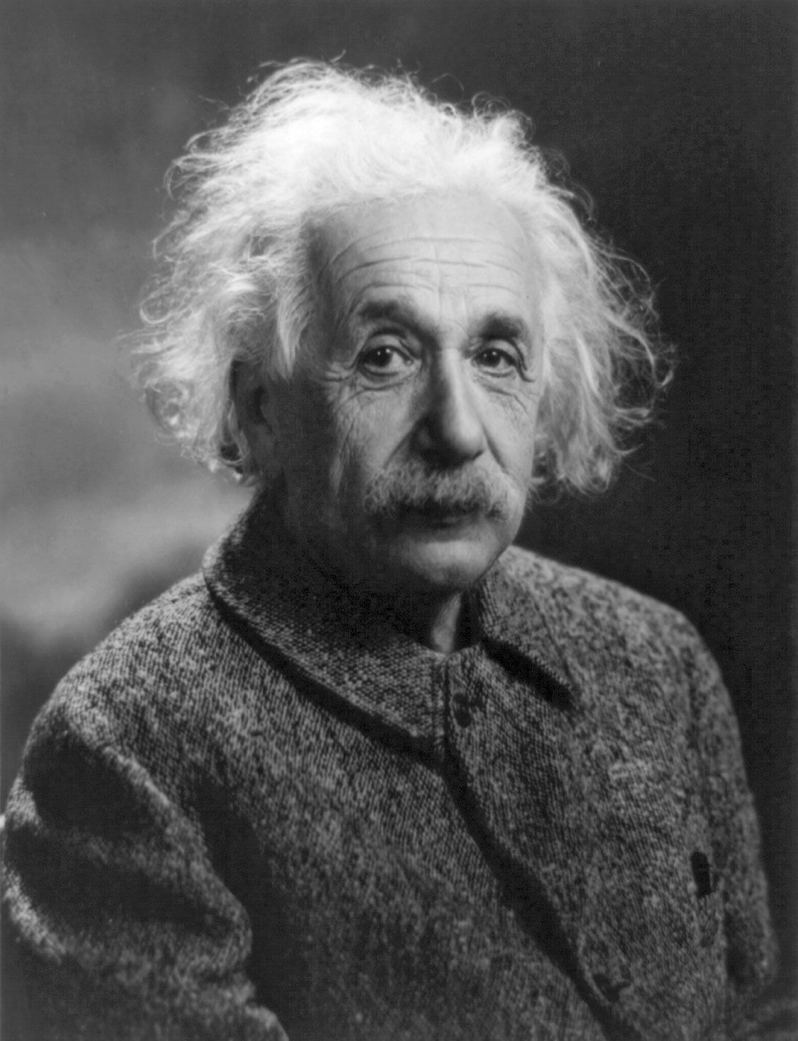
Ειδική Θεωρία της Σχετικότητας
1905
4 άρθρα σταθμός στην εξέλιξη της Φυσικής
Φωτοηλεκτρικό Φαινόμενο
Κίνηση Brown
Ειδική Θεωρία της Σχετικότητας
Ισοδυναμία Μάζας - Ενέργειας
1879 - 1955
Notes:
Annus mirabilis (miracle year)

Slide 20
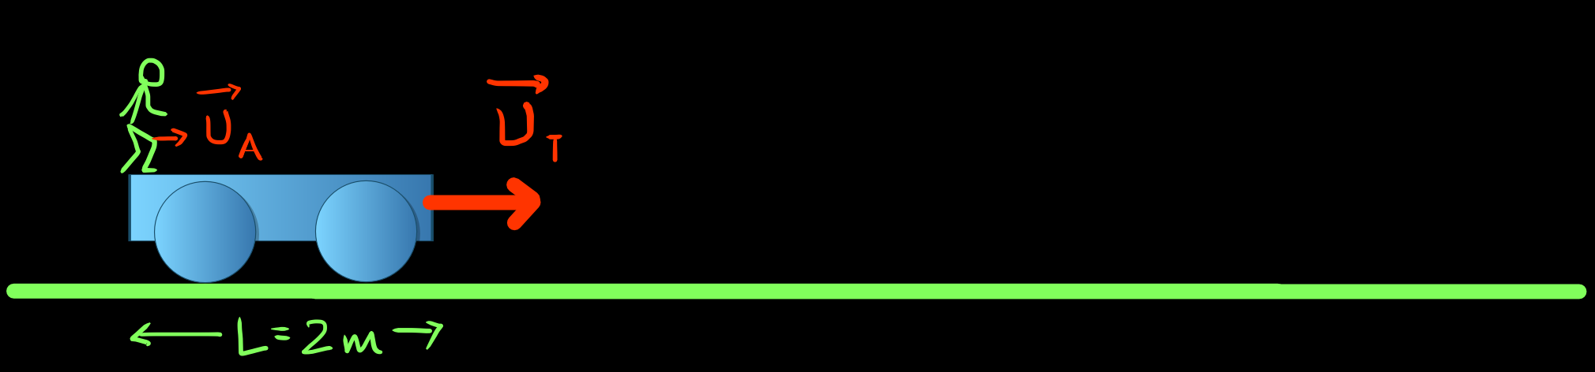
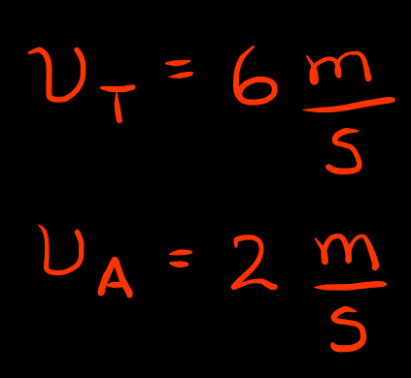
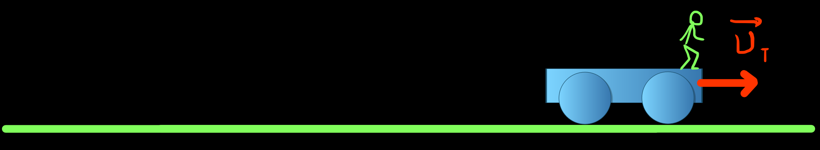
Ας αρχίσουμε με κάτι απλό …
t = 0s
ως προς το έδαφος το τρένο κινείται με ταχύτητα u_{Τ}
ως προς το τρένο ο άνθρωπος κινείται με ταχύτητα u_{Α}
t = 1s
Μετά από Δt = 1s
πόση θα είναι η μετατόπιση του ανθρώπου ως προς το έδαφος?
Ουσιαστικά, η ταχύτητα του ανθρώπου ως προς το έδαφος
θα είναι u = 8m/s

Slide 21

Μας φαίνεται πολύ λογικό ότι
Εφόσον ο άνθρωπος κινείται πάνω στο τρένο προς τα εμπρός
για να βρούμε την ταχύτητά του ως προς το έδαφος,
πρέπει να προσθέσουμε τις δύο ταχύτητες.
Πρέπει όμως να είμαστε προσεκτικοί στο να εκφράσουμε με βάση ποιο σύστημα αναφοράς μετράμε κάθε φορά την ταχύτητα.
$$u_{έδαφος}^{ανθρώπου}= u_{έδαφος}^{τρένου}+u_{τρένο}^{ανθρώπου}$$
$u_{έδαφος}^{ανθρώπου}$, διαβάζουμε: η ταχύτητα του ανθρώπου ως προς το έδαφος

Slide 22
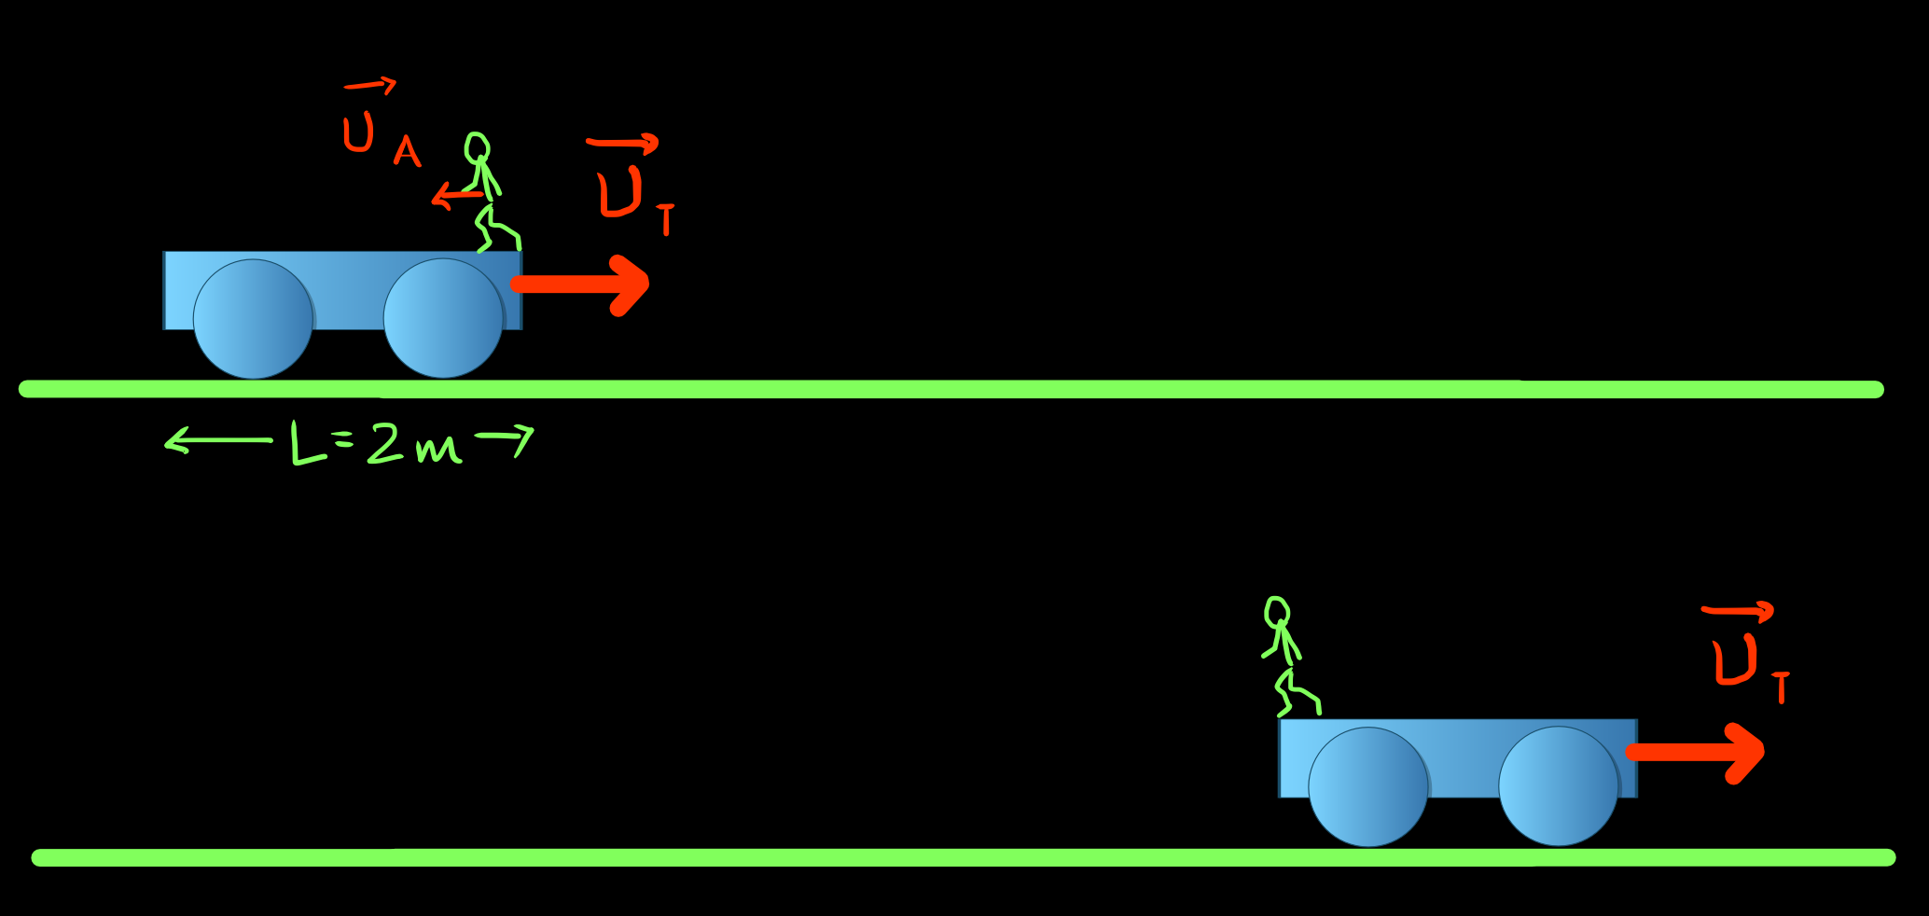
και αν ο άνθρωπος κινείται αντίθετα …
ως προς το έδαφος το τρένο κινείται με ταχύτητα u_{Τ}
ως προς το τρένο ο άνθρωπος κινείται με ταχύτητα u_{Α}
t = 0s
t = 1s
Μετά από Δt = 1s
πόση θα είναι η μετατόπιση του ανθρώπου ως προς το έδαφος?
Ουσιαστικά, η ταχύτητα του ανθρώπου ως προς το έδαφος
θα είναι u = 4m/s

Slide 23

Μας φαίνεται πολύ λογικό ότι
Εφόσον ο άνθρωπος κινείται πάνω στο τρένο προς τα πίσω
για να βρούμε την ταχύτητά του ως προς το έδαφος,
πρέπει να αφαιρέσουμε τις δύο ταχύτητες.
(δηλαδή να προσθέσουμε την ταχύτητα του ανθρώπου με αρνητικό πρόσημο)
Πρέπει όμως να είμαστε προσεκτικοί στο να εκφράσουμε με βάση ποιο σύστημα αναφοράς μετράμε κάθε φορά την ταχύτητα.
$$u_{έδαφος}^{ανθρώπου}= u_{έδαφος}^{τρένου}+u_{τρένο}^{ανθρώπου}$$

Slide 24
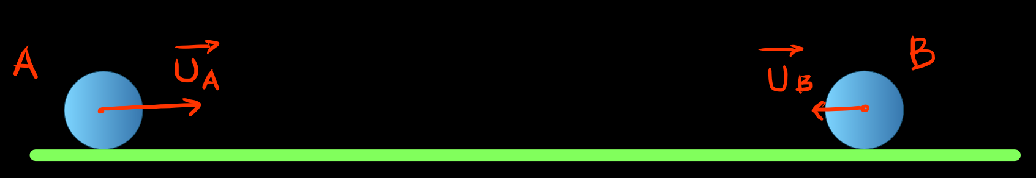

Ένα ακόμα παράδειγμα (κινούμενος παρατηρητής)
Δύο σφαίρες Α και Β κινούνται ως προς το έδαφος
με ταχύτητες u_{A} = 20m/s και u_{B} = -10m/s.
Να βρείτε την ταχύτητα της Α σφαίρας ως προς την Β.
$$u_{Β}^{Α}= u_{έδαφος}^{Α}−u_{έδαφος}^{Β}$$
$$u_{Β}^{Α}=\frac{20m}{s}−\left(−\frac{10m}{s}\right)=30m/s$$
Δηλαδή, η σφαίρα Β βλέπει την σφαίρα Α
να την πλησιάζει από αριστερά με ταχύτητα 30m/s

Slide 25

Ακόμα και για μεγαλύτερες ταχύτητες θα σκεφτόμασταν:
Δύο σφαίρες Α και Β κινούνται ως προς το έδαφος
με ταχύτητες u_{A} = 2∙10⁸ m/s και u_{B} = -10⁸ m/s.
Να βρείτε την ταχύτητα της Α σφαίρας ως προς την Β.
$$u_{Β}^{Α}= u_{έδαφος}^{Α}−u_{έδαφος}^{Β}$$
$$u_{Β}^{Α}=\frac{\text{2}\text{∙10}\text{8}m}{s}−\left(−\frac{\text{10}\text{8}m}{s}\right)=\text{3}\text{∙10}\text{8}m/s$$
Δηλαδή, η σφαίρα Β βλέπει την σφαίρα Α
να την πλησιάζει από αριστερά με ταχύτητα $\text{3}\text{∙10}\text{8}$m/s
Τι θα συνέβαινε όμως
εάν υπήρχε ένα ανώτατο όριο ταχύτητας
στο Σύμπαν?

Slide 26
Η Σχετικότητα του Γαλιλαίου
Οι Νόμοι της Φυσικής είναι ίδιοι για όλα τα Αδρανειακά Συστήματα Αναφοράς
Δεν μπορώ να κάνω ένα πείραμα για να διαπιστώσω ποια είναι η ταχύτητά μου.
Δεν υπάρχει απόλυτη ταχύτητα.
Τα φαινόμενα όμως, παραμένουν τα ίδια
διότι ο 2^{ος} Νόμος του Newton λαμβάνει υπόψιν του μόνο μεταβολές της ταχύτητας.

Slide 27
Ο Μετασχηματισμός του Γαλιλαίου
Για να συνδέσω τις μετρήσεις της θέσης και του χρόνου ως προς δύο αδρανειακά συστήματα, χρειάζεται να κάνω κάποιες απλές αριθμητικές πράξεις.
«ακίνητο σύστημα»: xyz
κινούμενο σύστημα: x’y’z’
y
y'
x
x'
z
z'

Slide 28

Ο Μετασχηματισμός του Γαλιλαίου
Για να συνδέσω τις μετρήσεις της θέσης και του χρόνου ως προς δύο αδρανειακά συστήματα, χρειάζεται να κάνω κάποιες απλές αριθμητικές πράξεις.
«ακίνητο σύστημα»: xyz
κινούμενο σύστημα: x’y’z’
y
y'
x
x'
$$x^{′}=x−vt$$
$$y^{′}=y$$
$$z^{′}=z$$
$t^{′}=t$ (απόλυτος χρόνος)
z
z'

Slide 29
Ο Newton για το χρόνο και το χώρο
– Ο απόλυτος, αληθινός, και μαθηματικός χρόνος, από τη φύση του, αλλάζει με σταθερό τρόπο χωρίς να έχει σχέση με οτιδήποτε εξωτερικό γεγονός, και, επομένως, χωρίς αναφορά σε οποιαδήποτε αλλαγή ή τρόπο μέτρησης του χρόνου.
– Ο απόλυτος, αληθινός, και μαθηματικός χώρος παραμένει όμοιος και ακίνητος, χωρίς καμία σχέση με οτιδήποτε εξωτερικό.
Philosophiæ Naturalis Principia Mathematica (1687)
Notes:
1687 στα Λατινικά

Slide 30


Το φως όμως συμπεριφέρεται περίεργα
Για το κενό και για όλους τους παρατηρητές οι εξισώσεις Maxwell
δίνουν τη διάδοση ενός κύματος με ταχύτητα c = 300.000.000m/s.
Ο Einstein αναρωτήθηκε:
τι θα συμβεί εάν τρέχω με την ταχύτητα του φωτός και ανάψω μπροστά μου έναν φακό; Με τι ταχύτητα θα δει ένας ακίνητος παρατηρητής να ταξιδεύει το φως του φακού;

Slide 31
Το φως όμως συμπεριφέρεται περίεργα
Αντιλήφθηκε ότι η σταθερότητα της ταχύτητας του φωτός για όλους τους παρατηρητές κινούμενους και ακίνητους έχει συνέπειες τεράστιας σημασίας.
Έτσι διατύπωσε τη δική του Σχετικότητα:
Οι νόμοι της Φυσικής είναι ίδιοι για όλα τα αδρανειακά συστήματα αναφοράς
Η ταχύτητα του φωτός είναι ίδια για όλους τους παρατηρητές
Το φως ταξιδεύει με ταχύτητα c για όλους τους παρατηρητές και αυτή είναι η ανώτατη ταχύτητα με την οποία μπορεί να διαδοθεί ενέργεια ή πληροφορία στο Σύμπαν.

Slide 32
Πρόσθεση ταχυτήτων

Slide 33

Πρόσθεση ταχυτήτων
Η πρόσθεση ταχυτήτων πρέπει να γίνεται με τέτοιον τρόπο ώστε να μην ξεπερνιέται η ταχύτητα του φωτός c.
Δύο σώματα Α και Β πλησιάζουν το ένα το άλλο με ταχύτητες ως προς έναν ακίνητο παρατηρητή u_{A} και u_{B.} Να υπολογίσετε την ταχύτητα με την οποία βλέπει το Β να το πλησιάζει το Α.
$$u= \frac{u_{A}−u_{B}}{1−\frac{u_{A}u_{B}}{c^{2}}}$$
(στην Νευτώνεια μηχανική ισχύει: $u=u_{A}−u_{B}$)

Slide 34
Άσκηση
Δύο κινητά Α και Β (κάθε ένα μπορεί να είναι σώμα ή ακτίνα φωτός) κινούνται με ταχύτητες ως προς έναν ακίνητο παρατηρητή u_{A} και u_{B.} Να υπολογίσετε την ταχύτητα με την οποία το Β βλέπει το Α να κινείται. Να κάνετε τους υπολογισμούς για:
α) $u_{A}=c$ και $u_{B}=υ$, β) $u_{A}=c/2$ και $u_{B}=−c$/2, και γ) $u_{A}=c$ και $u_{B}=−c$
Ο ακίνητος παρατηρητής βλέπει την ακτίνα φωτός Α να κινείται με ταχύτητα c προς τα δεξιά και τον κινούμενο παρατηρητή Β να κινείται προς τα αριστερά με ταχύτητα μέτρου υ. Ο κινούμενος παρατηρητής Β θα μετρήσει και αυτός c για την ταχύτητα της ακτίνας φωτός.

Slide 35
Η έννοια του ταυτόχρονου

Slide 36
Η έννοια του ταυτόχρονου
Στο κέντρο ενός βαγονιού που κινείται προς τα δεξιά
ανάβω ένα φως που κατευθύνεται προς τα δύο άκρα του.
Τι «βλέπει» ο παρατηρητής που είναι μέσα στο βαγόνι?
Τι «βλέπει» ο παρατηρητής που είναι έξω?

Slide 37
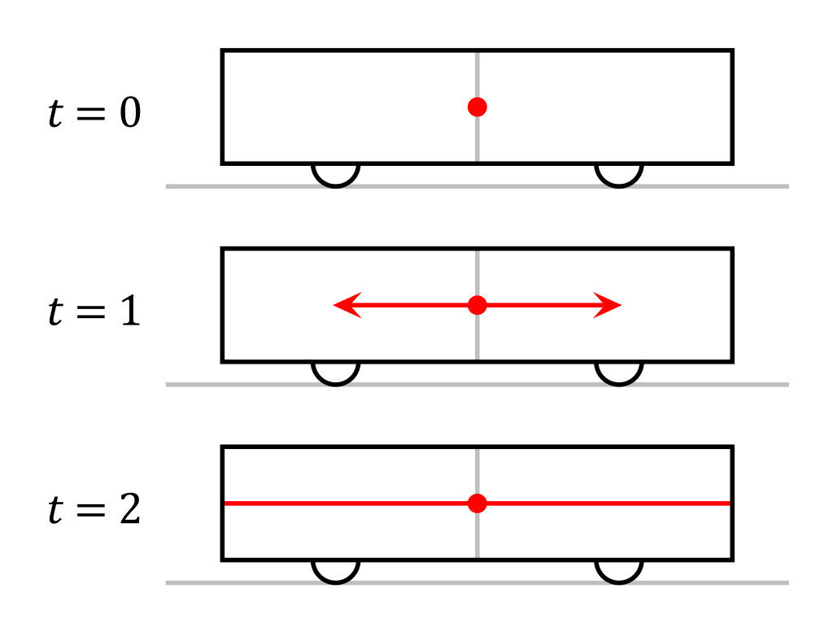
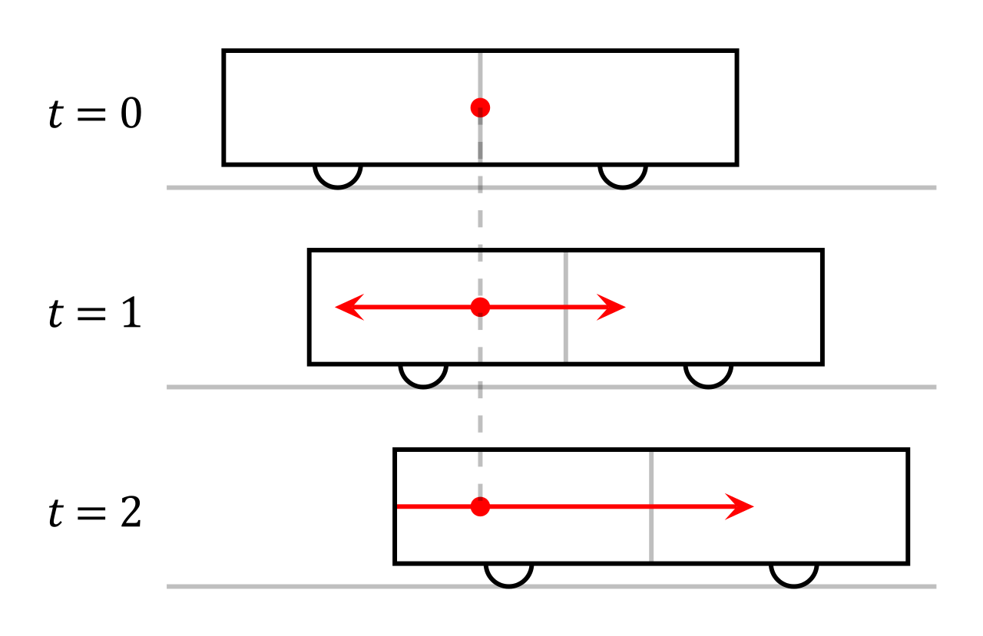
Το ταυτόχρονο
Για τον μετέχοντα στην κίνηση
Τα φωτεινά σήματα φτάνουν ταυτόχρονα στους τοίχους
του βαγονιού.
Για τον ακίνητο εξωτερικό παρατηρητή
Το σήμα φτάνει πρώτα στον αριστερό τοίχο
και μετά στον δεξιό.
Παρασκευόπουλος

Slide 38
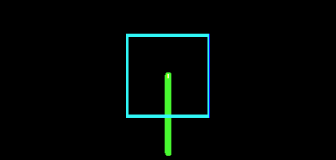
Το ταυτόχρονο
Φτάνουν
ταυτόχρονα
Για τον μετέχοντα
στην κίνηση
Για τον μετέχοντα
στην κίνηση
Δεν φτάνουν
ταυτόχρονα!
Για τον ακίνητο
εξωτερικό παρατηρητή
Για τον ακίνητο
εξωτερικό παρατηρητή
Παρασκευόπουλος

Slide 39
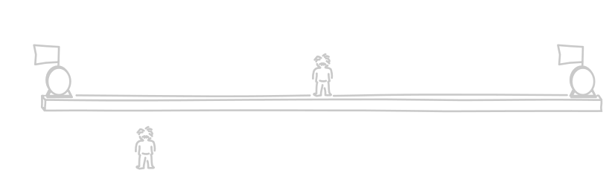
Κώστας
Νίκος
Ο Κώστας βρίσκεται πάνω σε ένα κινούμενο βαγόνι.
Δύο ακτίνες φωτός ξεκινάνε «ταυτόχρονα» (για τον Κώστα) από τα δύο άκρα. Το φως διανύει ίσες αποστάσεις σε ίσους χρόνους και φτάνει ταυτόχρονα πάνω του.
Για τον Κώστα οι ακτίνες φωτός ξεκίνησαν ταυτόχρονα από τα σημεία Α και Β.

Slide 40

Κώστας
Νίκος
Ο Νίκος βλέπει το βαγόνι να κινείται μαζί με τον Κώστα που είναι επάνω του.
Ο Νίκος επίσης βλέπει τις δύο ακτίνες φωτός να φτάνουν ταυτόχρονα στον Κώστα. Όμως σύμφωνα με τη δική του εικόνα, το φως που έφυγε από την πηγή Α χρειάστηκε περισσότερο χρόνο για να φτάσει στον Κώστα από ό, τι το φως που έφυγε από την πηγή Β.
Επομένως, για το Νίκο, το φως από την πηγή Α ξεκίνησε νωρίτερα από το φως της πηγής Β, οι φωτεινές ακτίνες δεν ξεκίνησαν ταυτόχρονα.

Slide 41
Η έννοια του ταυτόχρονου
Με απλά λόγια:
Δύο γεγονότα που μπορεί να συμβαίνουν την ίδια χρονική στιγμή στις θέσεις Α και Β για έναν παρατηρητή Ο, μπορεί να μην συμβαίνουν ταυτόχρονα για έναν άλλον κινούμενο ως προς τον Ο παρατηρητή.
Άρα η έννοια των ταυτόχρονων γεγονότων για δύο διαφορετικά σημεία δεν είναι απόλυτη, αλλά εξαρτάται από τον παρατηρητή.

Slide 42
Η διαστολή του χρόνου

Slide 43

Η διαστολή του χρόνου
Μπορώ να κατασκευάσω ένα ρολόι ως εξής:
Σε ένα δοχείο τοποθετώ μία πηγή φωτός και καθρέπτες στην πάνω και κάτω επιφάνεια.
Δημιουργώ μία ακτίνα φωτός που ταξιδεύει προς τα κάτω. Αυτή θα ανακλάται συνεχώς πάνω – κάτω. Κάθε φορά που η ακτίνα φωτός θα ολοκληρώνει μία διαδρομή,
ο χρόνος θα προχωράει κατά μία μονάδα.

Slide 44
Η διαστολή του χρόνου
Κατασκευάζω δύο ολόιδια τέτοια ρολόγια.
Το ένα το κρατάω εγώ, και το άλλο το δίνω στον φίλο μου. Όσο είμαστε ακίνητοι, ο ένας δίπλα στον άλλο, τα ρολόγια μας συμφωνούν στις ενδείξεις τους.
Στη συνέχεια, ο φίλος μου φεύγει για διαστημικό ταξίδι.
Περνάει με μεγάλη ταχύτητα από μπροστά μου.
Κοιτάω το ρολόι του και θα μου φαίνεται ότι …

Slide 45
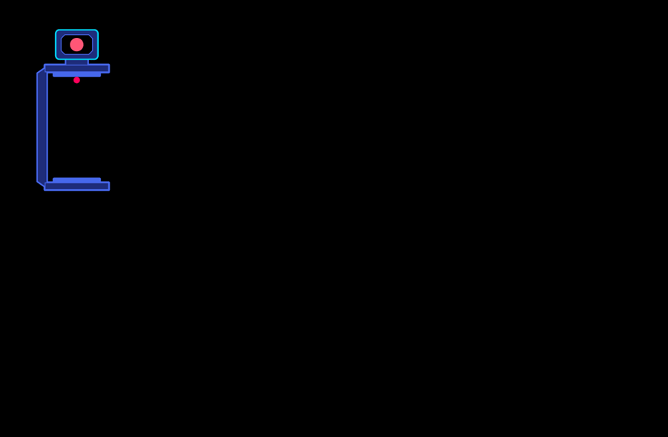
Η διαστολή του χρόνου
Η ακτίνα φωτός στο δικό του ρολόι πρέπει να διανύσει τη διαγώνιο με την ίδια ταχύτητα που η ακτίνα φωτός σε εμένα διανύει μόνο την κατακόρυφη απόσταση.
Άρα θα μου φαίνεται ότι χρειάζεται περισσότερο χρόνο για να ολοκληρωθεί μία δικιά του κίνηση από ό, τι μία στο δικό μου ρολόι.

Slide 46
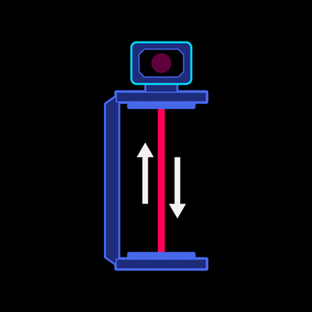
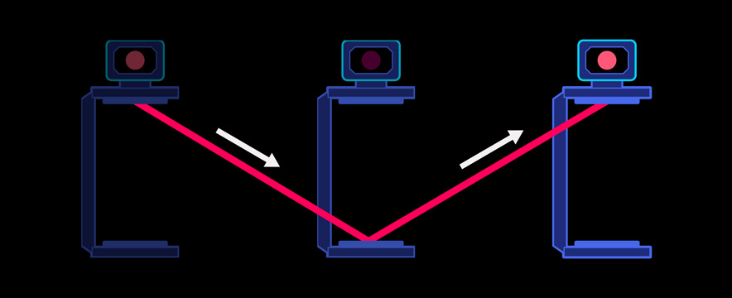
Η διαστολή του χρόνου
Η ακτίνα φωτός στο δικό του ρολόι πρέπει να διανύσει τη διαγώνιο με την ίδια ταχύτητα που η ακτίνα φωτός σε εμένα διανύει μόνο την κατακόρυφη απόσταση.
Άρα θα μου φαίνεται ότι χρειάζεται περισσότερο χρόνο για να ολοκληρωθεί μία δικιά του κίνηση από ό, τι μία στο δικό μου ρολόι.
Δικό μου ρολόι
ρολόι του φίλου μου

Slide 47

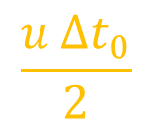


Η διαστολή του χρόνου (εκτός ύλης η απόδειξη)
$$γ=\frac{1}{\sqrt{1−\frac{u^{2}}{c^{2}}}}$$
Υπολογισμός της χρονικής διαστολής
$$Δt=\frac{2L}{c}=\frac{2\sqrt{d^{2}+{(\frac{u Δt_{0}}{2})}^{2}}}{c}=…=\frac{Δt_{0}}{\sqrt{1−\frac{u^{2}}{c^{2}}}}=γ Δt_{0}, γ>1$$
$$Δt_{0}=\frac{2d}{c}$$
$$\frac{u Δt_{0}}{2}$$
d
d
L
Δικό μου ρολόι
ρολόι του φίλου μου

Slide 48



Η διαστολή του χρόνου
Με απλά λόγια:
Βλέπω το ρολόι του κινούμενου παρατηρητή να πηγαίνει πιο αργά κατά έναν παράγοντα γ. Όταν μεγαλώνει η ταχύτητα, μεγαλώνει και ο παράγοντας γ, και η διαστολή του χρόνου γίνεται πιο έντονη.
$$Δt=\frac{2L}{c}=\frac{2\sqrt{d^{2}+{(\frac{u Δt_{0}}{2})}^{2}}}{c}=…=\frac{Δt_{0}}{\sqrt{1−\frac{u^{2}}{c^{2}}}}=γ Δt_{0}, γ>1$$
$$Δt_{0}=\frac{2d}{c}$$
Παράγοντας Lorentz: $γ=\frac{1}{\sqrt{1−\frac{u^{2}}{c^{2}}}}$

Slide 49
Η διαστολή του χρόνου
Παράγοντας γ
Για χαμηλές ταχύτητες, το γ είναι περίπου ίσο με 1,
δηλαδή δεν εμφανίζεται αξιοσημείωτη διαστολή χρόνου.
U (ως ποσοστό του c) | γ
0 | 1
0.9000 | 2.29
0.9900 | 7.09
0.9990 | 22.37
0.9999 | 70.71

Slide 50
Η συστολή του μήκους

Slide 51
Η συστολή του μήκους

Slide 52
Η συστολή του μήκους

Slide 53
Η συστολή του μήκους

Slide 54
Η συστολή του μήκους

Slide 55


Η συστολή του μήκους (εκτός ύλης η απόδειξη)

Slide 56
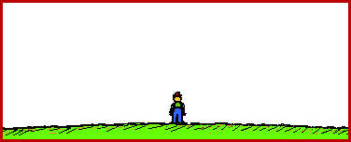
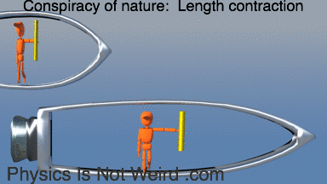




$$u=0.1 c$$
$$u=0.86 c$$
$$u=0.99 c$$
Η συστολή μήκους συμβαίνει στη διάσταση που είναι παράλληλη στην κίνηση
$$u=0.9999 c$$

Slide 57


Η συστολή του μήκους
Με απλά λόγια:
Όταν ένα αντικείμενο κινείται με μεγάλη ταχύτητα, τότε το μήκος L που μετράει ένας ακίνητος παρατηρητής δεν είναι ίσο με το μήκος ηρεμίας L₀ του αντικειμένου (αυτό που μετράω όταν το σώμα είναι ακίνητο), αλλά μικρότερο κατά έναν παράγοντα 1/γ. Όταν μεγαλώνει η ταχύτητα, μεγαλώνει και ο παράγοντας γ και η συστολή του μήκους γίνεται πιο έντονη.
$$L=L_{0}\sqrt{1−\frac{u^{2}}{c^{2}}}=\frac{L_{0}}{γ}, γ>1$$
Παράγοντας Lorentz: $γ=\frac{1}{\sqrt{1−\frac{u^{2}}{c^{2}}}}$

Slide 58
Η σχετικιστική μάζα

Slide 59

Η σχετικιστική μάζα
Με απλά λόγια:
Όταν ένα αντικείμενο κινείται με μεγάλη ταχύτητα, τότε η μάζα του m μεταβάλλεται και δεν είναι ίση με τη μάζα ηρεμίας m₀ του αντικειμένου (αυτή που μετράω όταν το σώμα είναι ακίνητο), αλλά μεγαλύτερη κατά έναν παράγοντα γ. Όταν μεγαλώνει η ταχύτητα, μεγαλώνει και ο παράγοντας γ, και η σχετικιστική μάζα γίνεται ακόμα μεγαλύτερη.
$$m= \frac{m_{0}}{\sqrt{1−\frac{u^{2}}{c^{2}}}}=γ m_{0}, γ>1$$
Αυτό σημαίνει ότι ένα σώμα που αποκτάει μεγάλη ταχύτητα εμφανίζει ολοένα και αυξανόμενη αδρανειακή μάζα και επομένως γίνεται ολοένα και δυσκολότερο να το επιταχύνω. Για αυτό και είναι αδύνατον ένα αντικείμενο που έχει μάζα να αποκτήσει την ταχύτητα του φωτός.

Slide 60
Το αναλλοίωτο στην Ειδική Θεωρία της Σχετικότητας

Slide 61




Αναλλοίωτα στο Γαλιλαίο: η Μετατόπιση και η Χρονική Διάρκεια
Ανεξάρτητα του ποιο σύστημα αναφοράς χρησιμοποιώ, κινούμενο ή ακίνητο,
η μετατόπιση που υπολογίζω για ένα σώμα δε θα αλλάξει.
«ακίνητο σύστημα»: xyz
κινούμενο σύστημα: x’y’z’
y
y'
x
x'
z
z'
$${(x_{A}− x_{B})}^{2}+{(y_{A}− y_{B})}^{2}={({x′}_{A}− {x′}_{B})}^{2}+{({y′}_{A}− {y′}_{B})}^{2}$$
$$Δt^{′}=Δt$$

Slide 62
Αναλλοίωτα στο Γαλιλαίο: η Μετατόπιση και η Χρονική Διάρκεια
Εφόσον, ο χώρος είναι απόλυτος και κοινός σε όλα τα συστήματα αναφοράς, η χωρική απόσταση (μήκος ή μετατόπιση Δx), που υπολογίζω μεταξύ δύο γεγονότων Α και Β δεν εξαρτάται από το σύστημα αναφοράς, καθώς και από το πού τοποθετώ την αρχή των αξόνων.
Εφόσον, ο χρόνος είναι απόλυτος και κοινός σε όλα τα συστήματα αναφοράς, η χρονική διάρκεια (το χρονικό διάστημα Δt), που υπολογίζω μεταξύ δύο γεγονότων Α και Β δεν εξαρτάται από το σύστημα αναφοράς, καθώς και από το πότε ξεκινάω το χρονόμετρο.
Αυτά τα δύο αναλλοίωτα είναι αποτέλεσμα του απόλυτου και κοινού χώρου και χρόνου στα συστήματα αναφοράς. Μπορώ να δείξω το αναλλοίωτο στην περίπτωση των μετασχηματισμών του Γαλιλαίου που αφορούν σε αδρανειακά συστήματα αλλά αυτά τα αναλλοίωτα ισχύουν γενικότερα στην κλασσική (Νευτώνεια) φυσική.

Slide 63

Ο Μετασχηματισμός του Lorentz
Οι μετρήσεις της θέσης και του χρόνου ως προς δύο αδρανειακά συστήματα, συνδέονται τώρα με διαφορετικό τρόπο. Παίζει ρόλο το πόσο μεγάλη είναι η σχετική ταχύτητα του ενός ως προς το άλλο σε σχέση με την ταχύτητα του φωτός.
«ακίνητο σύστημα»: xyz
κινούμενο σύστημα: x’y’z’
y
y'
x
x'
$$x^{′}=γ(x−vt)$$
$$y^{′}=y$$
$$z^{′}=z$$
$$t^{′}=γ(t−\frac{vx}{c^{2}})$$
z
z'

Slide 64
Το αναλλοίωτο στην Ειδική Θεωρία της Σχετικότητας
Ενώ στη Νευτώνεια Μηχανική ξεχωριστά, το χρονικό διάστημα και η μετατόπιση είναι αναλλοίωτα, στην Ειδική Θεωρία της Σχετικότητας, επειδή η ταχύτητα του φωτός είναι σταθερή για όλους τους παρατηρητές, το αναλλοίωτο είναι ένας συνδυασμός των χωρικών και της χρονικής συντεταγμένης:
Δs² = (c·Δt)²- Δx² - Δy²- Δz²
(το χωρο-χρονικό διάστημα)

Slide 65
Σύνοψη για την Ειδική Θεωρία της Σχετικότητας
Η ταχύτητα του φωτός είναι σταθερή για όλους τους παρατηρητές στο Σύμπαν, κινούμενους και ακίνητους. Δεν μπορεί να διαδοθεί ενέργεια ή πληροφορία με ταχύτητα μεγαλύτερη από αυτή.
Δεν υπάρχει καθολική έννοια των ταυτόχρονων γεγονότων σε διαφορετικά σημεία Α και Β του χώρου για αδρανειακούς παρατηρητές.
Το ρολόι ενός κινούμενου παρατηρητή κινείται πιο αργά από αυτό του ακίνητου παρατηρητή (διαστολή χρόνου).
Το μήκος ενός κινούμενου αντικειμένου (παράλληλο στη διάσταση της κίνησης) είναι πιο μικρό από το φυσικό του μήκος ηρεμίας (συστολή μήκους).
Η μάζα ενός κινούμενου αντικειμένου είναι μεγαλύτερη από τη μάζα ηρεμίας του (σχετικιστική μάζα).
Το αναλλοίωτο δεν είναι η χρονική διάρκεια ή η μετατόπιση, αλλά το χωρο-χρονικό διάστημα.

Slide 66
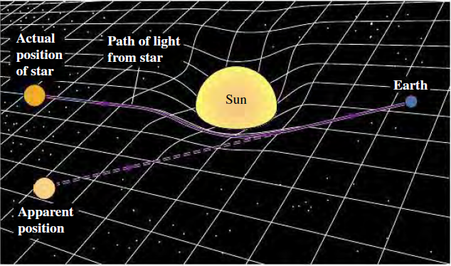
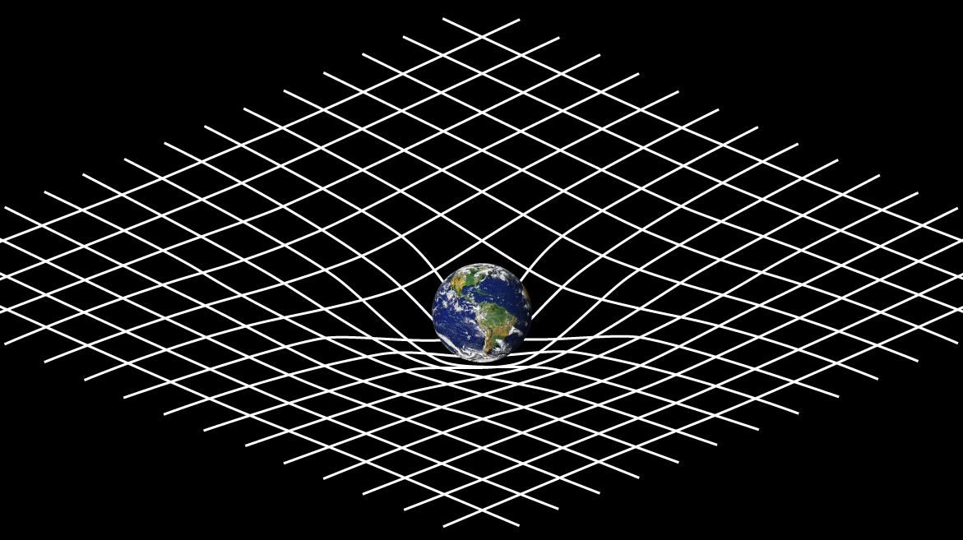
Γενική Θεωρία Σχετικότητας
Μία θεωρία που συσχετίζει τη βαρύτητα με τις ιδιότητες του χωρόχρονου.
Απαιτεί πολύπλοκα μαθηματικά (Διαφορική Γεωμετρία).
Ε = m ∙ c²
(Η διάσημη σχέση της ισοδυναμίας ενέργειας-μάζας)

Slide 67
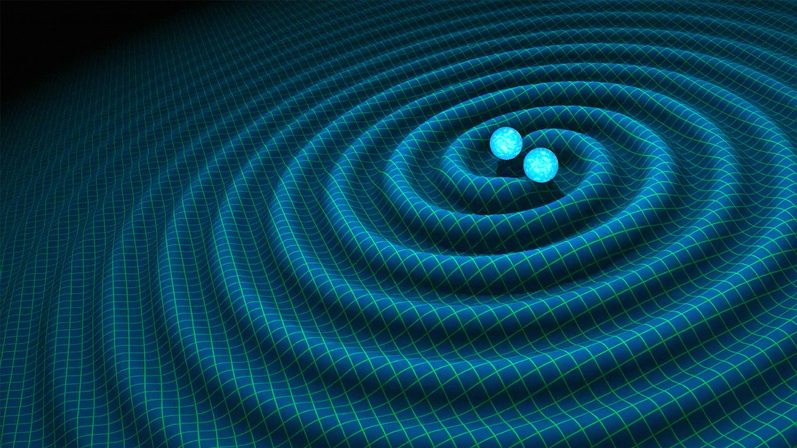
Γενική Θεωρία Σχετικότητας
Μία θεωρία που συσχετίζει τη βαρύτητα με τις ιδιότητες του χωρόχρονου.
Απαιτεί πολύπλοκα μαθηματικά (Διαφορική Γεωμετρία).
Βαρυτικά κύματα

Slide 68
Τέλος

